Slide 1
초현실주의와 이미지

Slide 2
프로이드의 언캐니Uncanny
Uncanny (영어: 낯선, 두려운, 놀라운)
Unheimlich (독일어(운아임리히)) ↔ Heimlich(아임리히)
아임리히: 고향같은, 친밀한 - 본래 집이란 고향이요, 친숙함이지만 이방인에게는 비밀을 간직한 괴기하고 신비한 것으로도 보일 수 있다.
언캐니는 결국 캐니에 종속된 것:
: 언캐니는 거세 불안과 자궁 환상과 같이 억압에 의해 낯선 것이 되어 버렸으나 익숙했던 현상이 되살아 나면 불안하고도 이해하기 힘든 모호하는 현상이 나타나는데 바로 이 불안스러운 모호함의 결과라는 것이다.

Slide 3
프로이드의 언캐니Uncanny와 초현실주의
프로이트의 언캐니 개념은 초현실주의와 같은 시대에 태어났고 동일한 관심사를 가지고 있음.
초현실주의: 통합된 정체성, 미적 규범, 사회질서 등을 파괴시키면서 인간의 내면에 회귀하는 사건을 묘사한다. 초현실주의의 주요 개념들인 경이, 발작적 아름다움, 객관적 우연 등은 반복 강박과 죽음 충동의 억압된 심리적 기제 속에서 이해될 수 있다.

Slide 4
프로이드의 언캐니Uncanny와 초현실주의
할 포스터(Hal Foster)
프로이트의 언캐니와 초현실주의의 관계를 설명하기 위해 초현실주의에 나타난 언캐니 현상을 다음과 같이 설명하였다.
첫째, 실재와 상상을 구분하지 않는다.
둘째, 생명이 있는 것과 없는 것 사이의 구분을 모호하게 만든다.
(밀랍 인물상, 인형, 마네킹, 자동인형 등 초현실주의 이미지 레퍼토리에서 주요한 위치를 차지하고 있는 것들은 모두 모호함을 보여준다.
셋째, 기호가 지시대상을 빼앗는 것, 또는 심리적 실재가 물리적 실재의 자리를 빼앗는 것이다.

Slide 5
언캐니 밸리
언캐니 밸리(Uncanny Valley)
인간과 비슷해 보이는 로봇에서 느끼는 불안감, 혐오감, 두려움 등의 감정에 관련된 것이다.
모리 마사히로: 로봇이 사람의 모습과 닮아갈수록 로봇에 느끼는 호감도가 증가하지만, 그 정도가 어느 선을 넘어서면 오히려 강한 거부감이 생기게 된다. 로봇 뿐만 아니라 마네킹, 컴퓨터 그래픽으로 만든 3차원 이미지 등 인간과 닮은 이미지에서 똑같이 느껴지는 감정이다.

Slide 6
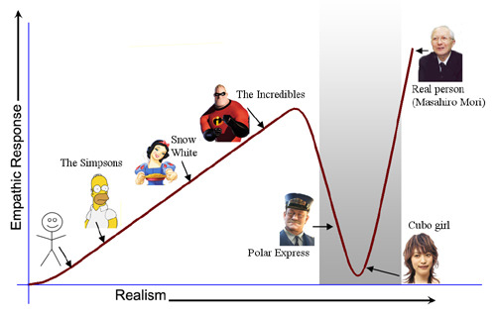
언캐니 밸리
언캐니 밸리(Uncanny Valley)
인간이 느끼는 감정에서 낯섦이나 두려움의 이미지는 사실은 익숙한 대상에서 느끼는 친밀감이나 친숙함에서 비롯되는 것이며, 우리가 이미 알고 있는 대상과 사이에서 발생하는 미묘한 차이에서 나오는 것임을 알 수 있다.

Slide 7
초현실주의의 미학 특성
경이, 발작적 아름다움
초현실주의의 아름다움은 억압된 것의 회귀, 반복 강박의 성질을 띠고 있기 때문에 발작적이며 강박적인 모습으로 나타난다. 기쁨과 두려움, 매혹과 혐오, 죽음과 욕망 등, 캐니와 언캐니가 뒤섞이고 얽혀 부정적 쾌락을 추구하고 있기 때문이다.

Slide 8
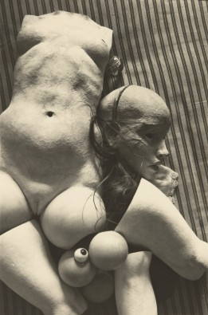
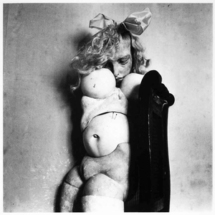
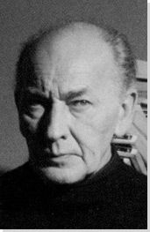
초현실주의의 미학 특성
경이, 발작적 아름다움
한스 발메르

Slide 9
초현실주의의 미학 특성
한스 벨메르: 우리의 무의식에 깔린 사디즘과 마조히즘, 욕망, 통합, 죽음 등의 개념이 복잡하게 엉키면서 발작적 아름다움(Convulsive beauty)의 이미지를 떠올리게 한다.
“신체란 문장 같은 구조를 가지고 있어서 우리는 신체를 재배열하려는 유혹을 느낀다” : 글자를 재배열하여 새로운 의미를 만들어 내듯이 신체를 재배열하여 실질적인 기능으로부터 단절된 새로운 신체의 의미를 발견하려는 것이다.

Slide 10
초현실주의의 미학 특성
병적 불안
‘초현실주의 선언’ 앙드레 브르통
: 병원에서 치료받고 있던 군인들이 심각한 트라우마(외상성 스트레스 장애)에 시달리는 것을 보았다.
프로이트에 의하면 퇴역한 군인들이 전쟁 꿈에 시달리는 이유는 뒤늦게 나마 전쟁의 충격에서 자신을 지켜 줄 ‘보호용 불안’을 만들어 내고자 노력하기 때문이라는 것이다. 이렇듯, 초현실주의는 트라우마, 히스테리아, 성 도착과 같은 병적 불안의 시대를 배경으로 하고 있다. 이러한 면에서 초현실주의 예술은 트라우마에 해당되는 사건들을 반복해 가면서 극복해 보려는 시도였다고 할 수 있다.

Slide 11
초현실주의의 미학 특성
병적 불안
히스테리: 프로이트는 여성들의 일관성 없고 이해하기 힘든 질병인 히스테리아는 반복적 성폭력, 학대, 근친상간 등 아동기에 경험한 트라우마 사건들과 연관된다는 점을 발견하였다.
브르통은 히스테리아를 최고의 표현 수단으로 여기고 발작적 아름다움의 이상을 선포하였다.

Slide 12
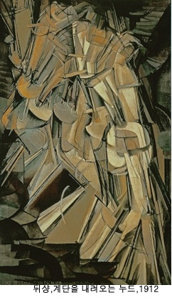
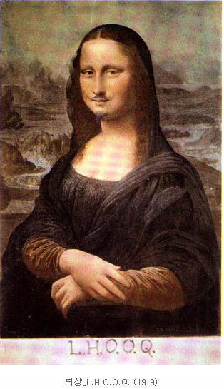
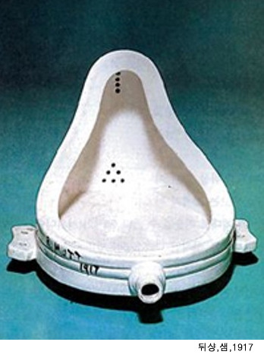
초현실주의의 미학 특성

Slide 13
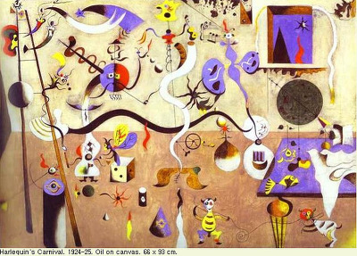
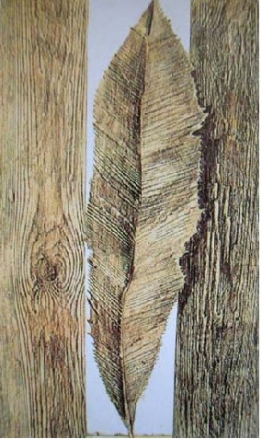
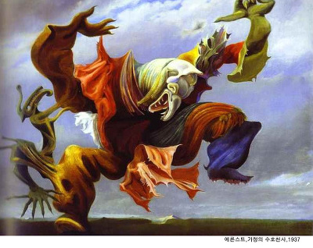
초현실주의의 미학 특성

Slide 14
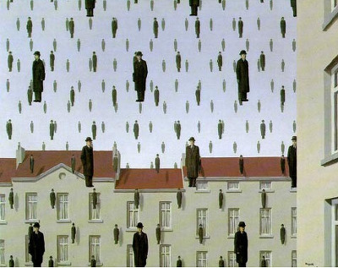
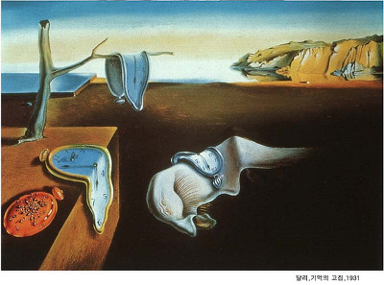
초현실주의의 미학 특성

Slide 15
초현실주의의 미학특성
초현실주의는 이성의 지배를 받지 않는 환상의 세계를 중요시하며 비현실적이고 상상적인 공간을 나타냈다.
이러한 표현은 이성과 합리의 반대 세계인 무의식에 관심을 갖고 상상력을 동원하여 사람의 마음 속에 있는 이미지를 불러일으키는 것이다.
강한 욕구, 콤플렉스 등 무의식의 심리로 현실을 왜곡하기도 하며 실제와 비실제, 합리와 비합리의 전혀 상반된 세계를 보다 높은 차원에서 통합하려는 것이다.

Slide 16
초현실주의의 미학특성
데페이즈망(Depaysement)
어떤 대상을 일상적 환경에서 절연하여 이질적 환경으로 옮겨 는 것으로 그 대상이 갖고 있는 본래의 실용적 성격을 배제하고 물체끼리 기이한 만남을 유도하는 방법이다.
전혀 어울리지 않는 상황에서 만난 대상은 낯익은, 그러나 낯선 생경한 충격으로 보는 사람들에게 강렬한 인상을 남긴다.

Slide 17
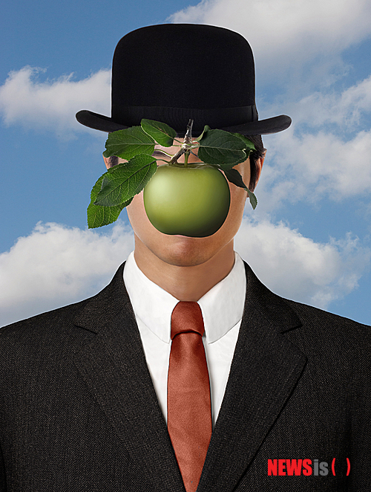
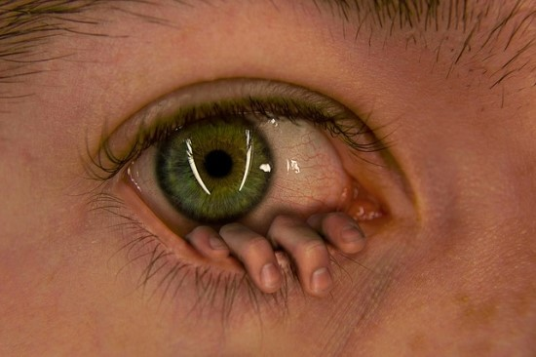
초현실주의의 미학특성

Slide 18
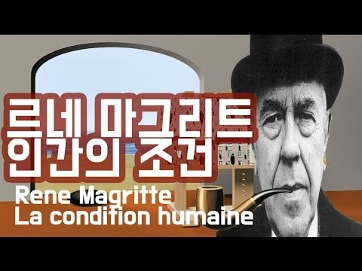
초현실주의의 미학특성

